Slide 1
OMNICHANNEL MARKETING / 03A

Slide 3
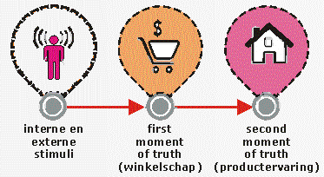
ORIËNTATIE IN HET DIGITALE TIJDPERK
Groeiend belang van digitale oriëntatie

Slide 4
ORIËNTATIE IN HET DIGITALE TIJDPERK
Groeiend belang van digitale oriëntatie

Slide 5
ORIËNTATIE IN HET DIGITALE TIJDPERK
Groeiend belang van digitale oriëntatie

Slide 6
ORIËNTATIE IN HET DIGITALE TIJDPERK
Groeiend belang van digitale oriëntatie

Slide 7
ORIËNTATIE IN HET DIGITALE TIJDPERK
Groeiend belang van digitale oriëntatie

Slide 8
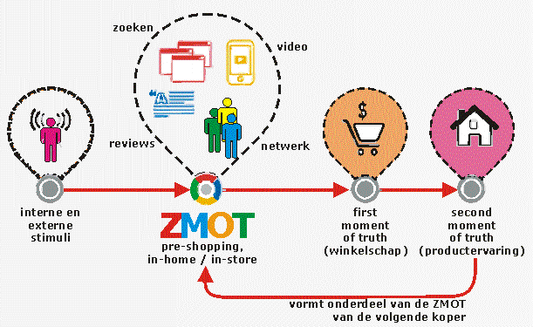
ORIËNTATIE IN HET DIGITALE TIJDPERK
Groeiend belang van digitale oriëntatie

Slide 9
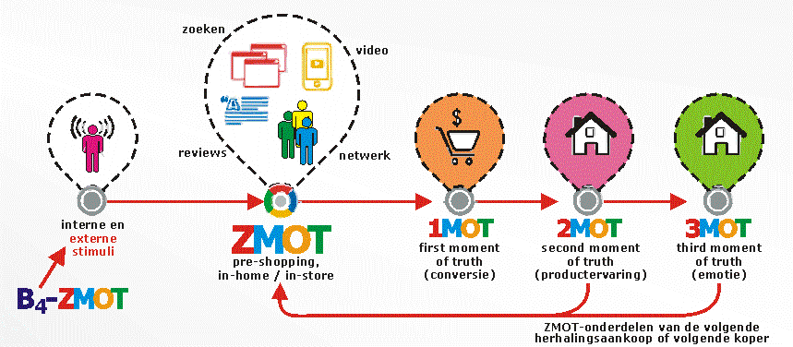
ORIËNTATIE IN HET DIGITALE TIJDPERK
Groeiend belang van digitale oriëntatie

Slide 10
ORIËNTATIE IN HET DIGITALE TIJDPERK
Groeiend belang van digitale oriëntatie

Slide 11
ORIËNTATIE IN HET DIGITALE TIJDPERK
Groeiend belang van digitale oriëntatie

Slide 13
ORIËNTATIE IN HET DIGITALE TIJDPERK
Meer informatiebronnen beschikbaar

Slide 14
ORIËNTATIE IN HET DIGITALE TIJDPERK
Meer informatiebronnen beschikbaar

Slide 15
ORIËNTATIE IN HET DIGITALE TIJDPERK
Meer informatiebronnen beschikbaar

Slide 16
ORIËNTATIE IN HET DIGITALE TIJDPERK
Meer informatiebronnen beschikbaar

Slide 17
ORIËNTATIE IN HET DIGITALE TIJDPERK
Meer informatiebronnen beschikbaar

Slide 18
ORIËNTATIE IN HET DIGITALE TIJDPERK
Meer informatiebronnen beschikbaar

Slide 19
ORIËNTATIE IN HET DIGITALE TIJDPERK
Meer informatiebronnen beschikbaar

Slide 20
ORIËNTATIE IN HET DIGITALE TIJDPERK
Meer informatiebronnen beschikbaar

Slide 21
ORIËNTATIE IN HET DIGITALE TIJDPERK
Meer informatiebronnen beschikbaar

Slide 22
ORIËNTATIE IN HET DIGITALE TIJDPERK
Meer informatiebronnen beschikbaar

Slide 23
ORIËNTATIE IN HET DIGITALE TIJDPERK
Meer informatiebronnen beschikbaar

Slide 24
ORIËNTATIE IN HET DIGITALE TIJDPERK
Meer informatiebronnen beschikbaar

Slide 25
ORIËNTATIE IN HET DIGITALE TIJDPERK
Meer informatiebronnen beschikbaar

Slide 26
ORIËNTATIE IN HET DIGITALE TIJDPERK
Meer informatiebronnen beschikbaar

Slide 27
ORIËNTATIE IN HET DIGITALE TIJDPERK
Meer informatiebronnen beschikbaar

Slide 28
ORIËNTATIE IN HET DIGITALE TIJDPERK
Meer informatiebronnen beschikbaar

Slide 29
ORIËNTATIE IN HET DIGITALE TIJDPERK
Meer informatiebronnen beschikbaar

Slide 31
ORIËNTATIE IN HET DIGITALE TIJDPERK
Het digitale kooppad van de consument

Slide 32
ORIËNTATIE IN HET DIGITALE TIJDPERK
Het digitale kooppad van de consument

Slide 33
ORIËNTATIE IN HET DIGITALE TIJDPERK
Het digitale kooppad van de consument

Slide 34
ORIËNTATIE IN HET DIGITALE TIJDPERK
Het digitale kooppad van de consument

Slide 35
ORIËNTATIE IN HET DIGITALE TIJDPERK
Het digitale kooppad van de consument

Slide 36
ORIËNTATIE IN HET DIGITALE TIJDPERK
Het digitale kooppad van de consument

Slide 38
ORIËNTATIE IN HET DIGITALE TIJDPERK
Stel klant centraal en identificeer kooppad

Slide 39
ORIËNTATIE IN HET DIGITALE TIJDPERK
Stel klant centraal en identificeer kooppad

Slide 40
ORIËNTATIE IN HET DIGITALE TIJDPERK
Stel klant centraal en identificeer kooppad

Slide 41
ORIËNTATIE IN HET DIGITALE TIJDPERK
Stel klant centraal en identificeer kooppad

Slide 42
ORIËNTATIE IN HET DIGITALE TIJDPERK
Stel klant centraal en identificeer kooppad

Slide 43
ORIËNTATIE IN HET DIGITALE TIJDPERK
Stel klant centraal en identificeer kooppad

